Slide 1


Slide 2
RED NACIONAL DE MUNICIPIOS PRODUCTIVOS
¿QUÉ ES LA RED?
Es una plataforma abierta a todos los municipios del país que promueve la integración entre equipos municipales y la vinculación con el Ministerio de Producción de la Nación.
Es coordinada por la Secretaría de Integración Productiva del Ministerio de Producción de la Nación.
OBJETIVO
Potenciar capacidades de las áreas municipales que promueven el desarrollo productivo y fomentar la articulación intermunicipal.

Slide 3
RED NACIONAL DE MUNICIPIOS PRODUCTIVOS
Adhesión a la Red
(2300 Municipios)
I- Eventos presenciales
Capacitaciones Regionales
Capacitaciones Nacionales
II- Herramientas online
III- Articulación intermunicipal
Capacitaciones virtuales
Contacto
Caja de herramientas
Foros Nacionales
IV- Gestión y Asistencia Técnico-financiera
(190 Municipios)
Abierto a todos los municipios
Abierto a municipios adherentes
Abierto a municipios adherentes + criterio demográfico

Slide 4
PROPUESTA ESTÉTICA

Slide 5
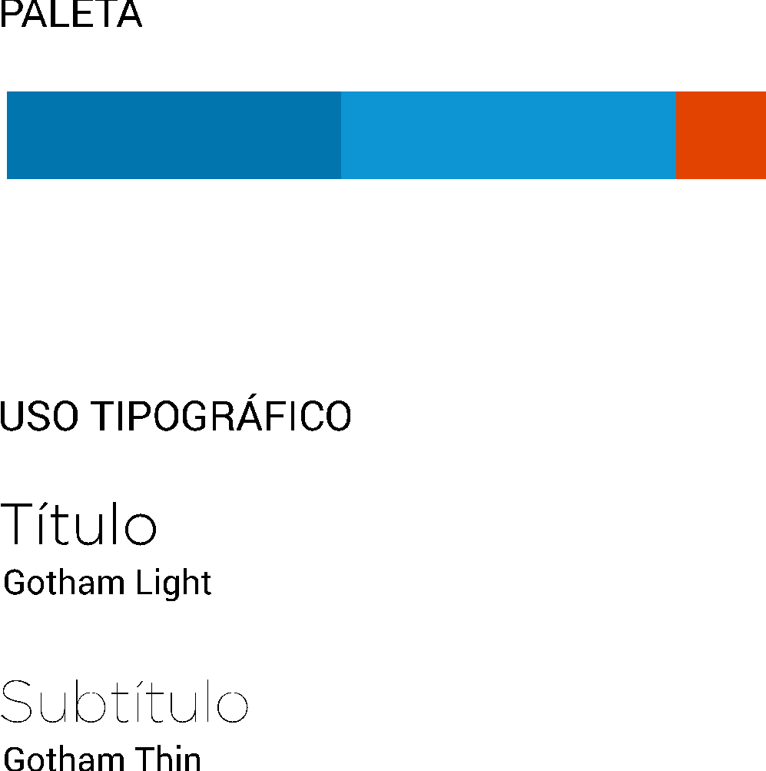
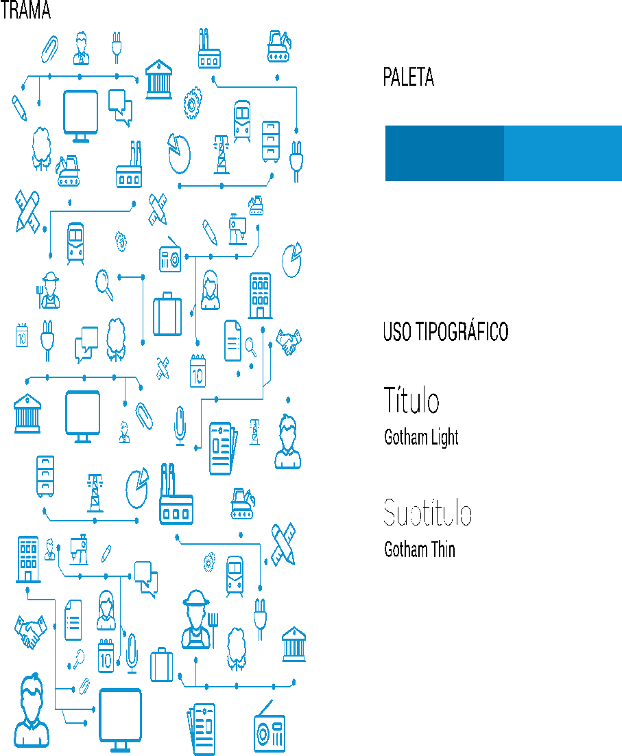

PROPUESTA ESTÉTICA
RED NACIONAL DE MUNICIPIOS PRODUCTIVOS

Slide 6
SITIO WEB PARA MUNICIPIOS
Notes:
ORAL: El sitio web será el principal canal de comunicación con municipios de todo el país.
Distribuye herramientas online y contenidos para los 2300 municipios del país.
Recibir y mantener actualizada la información (datos productivos, iniciativas de los municipios) primera vez en la historia.

Slide 7






SECCIONES DEL SITIO
RED NACIONAL DE MUNICIPIOS PRODUCTIVOS
Municipios integrantes
Todos los usuarios pueden ver la lista de municipios, pero sólo los registrados pueden ver los datos de contacto.
Convocatorias
Todos los usuarios pueden ver la lista de convocatorias, pero sólo los registrados pueden acceder a los formularios.
Capacitaciones
Todos los usuarios pueden acceder a la sección, pero los contenidos sólo pueden ser reproducidos por quienes están registrados.
HOME
Caja de herramientas
Todos los usuarios pueden acceder.
Sobre la Red

Slide 8


RED NACIONAL DE MUNICIPIOS PRODUCTIVOS
RED NACIONAL DE MUNICIPIOS PRODUCTIVOS
BUSCAR
LOGIN
RED NACIONAL DE MUNICIPIOS PRODUCTIVOS
Usuario:
Contraseña:
MUNICIPIOS INTEGRANTES
DATOS DEL USUARIO CON POSIBILIDAD DE SER MODIFICADOS
PRÓXIMOS EVENTOS
DE LA RED
CONVOCATORIAS
CAPACITACIONES
CAJA DE HERRAMIENTAS
CONTINUAR
REGISTRARSE
SOBRE LA RED
FEED DE TW

Slide 9
RED NACIONAL DE MUNICIPIOS PRODUCTIVOS
ALTA DE USUARIOS
Completar un formulario en la red que consta de cuatro pasos y reúne información productiva del municipios.
Información de contacto
Información del gobierno local con foco en el área productiva.
El equipo de la Red Nacional se contacta con el equipo del municipio para constatar la inscripción
Envío de usuario y contraseña
Firma de un convenio marco.

Slide 10
RED NACIONAL DE MUNICIPIOS PRODUCTIVOS
RED NACIONAL DE MUNICIPIOS PRODUCTIVOS
HOME
BUSCAR
LOGIN
(Nombre de usuario)
MUNICIPIOS INTEGRANTES
NOVEDADES
CAPACITACIONES POPULARES/NUEVAS
PRÓXIMOS EVENTOS
DE LA RED
CONVOCATORIAS
CAPACITACIONES
HERRAMIENTAS POPULARES/NUEVAS
CAJA DE HERRAMIENTAS
SOBRE LA RED
FEED DE TW

Slide 11
RED NACIONAL DE MUNICIPIOS PRODUCTIVOS
RED NACIONAL DE MUNICIPIOS PRODUCTIVOS
BUSCAR
LOGIN
(Nombre de usuario)
MUNICIPIOS INTEGRANTES
MUNICIPIOS INTEGRANTES
Ordenar por: A-Z, Provincia
PRÓXIMOS EVENTOS
DE LA RED
CONVOCATORIAS
Opción
de contactar
CAPACITACIONES
CAJA DE HERRAMIENTAS
SOBRE LA RED
FEED DE TW
MAPA

Slide 12
RED NACIONAL DE MUNICIPIOS PRODUCTIVOS
RED NACIONAL DE MUNICIPIOS PRODUCTIVOS
BUSCAR
LOGIN
(Nombre de usuario)
MUNICIPIOS INTEGRANTES
EXPLICACIÓN DE LAS CONVOCATORIAS
Detalle de cada convocatoria
PRÓXIMOS EVENTOS
DE LA RED
CONVOCATORIAS
CAPACITACIONES
CAJA DE HERRAMIENTAS
SOBRE LA RED
FEED DE TW

Slide 13
RED NACIONAL DE MUNICIPIOS PRODUCTIVOS
RED NACIONAL DE MUNICIPIOS PRODUCTIVOS
BUSCAR
LOGIN
(Nombre de usuario)
MUNICIPIOS INTEGRANTES
CAPACITACIONES POPULARES
PRÓXIMOS EVENTOS
DE LA RED
CONVOCATORIAS
CAPACITACIONES
NUEVAS CAPACITACIONES
CAJA DE HERRAMIENTAS
SOBRE LA RED
FEED DE TW
MÁS CAPACITACIONES

Slide 14
RED NACIONAL DE MUNICIPIOS PRODUCTIVOS
RED NACIONAL DE MUNICIPIOS PRODUCTIVOS
BUSCAR
LOGIN
(Nombre de usuario)
MUNICIPIOS INTEGRANTES
HERRAMIENTAS POPULARES
PRÓXIMOS EVENTOS
DE LA RED
CONVOCATORIAS
CAPACITACIONES
NUEVAS HERRAMIENTAS
CAJA DE HERRAMIENTAS
SOBRE LA RED
FEED DE TW
MÁS HERRAMIENTAS

Slide 15
RED NACIONAL DE MUNICIPIOS PRODUCTIVOS
RED NACIONAL DE MUNICIPIOS PRODUCTIVOS
BUSCAR
LOGIN
(Nombre de usuario)
MUNICIPIOS INTEGRANTES
SOBRE LA RED
¿QUÉ ES LA RED?
¿QUÉ OFRECE A LOS MUNICIPIOS?
OTROS PROGRAMAS DEL MINISTERIO DE PRODUCCIÓN PARA MUNICIPIOS. (LINK)
PRÓXIMOS EVENTOS
DE LA RED
CONVOCATORIAS
CAPACITACIONES
CAJA DE HERRAMIENTAS
SOBRE LA RED
FEED DE TW
VIDEO

Slide 16

municipios.produccion.gob.ar

Slide 17
RED NACIONAL DE MUNICIPIOS PRODUCTIVOS
LANZAMIENTO
Piezas de comunicación:
VIDEO
REDES
DÍPTICO ENTREGABLE

Slide 18
GRACIAS.

